Slide 1
Neue Controller Plattform IC2
Übersicht VAT Controller Plattformen
IC Plattform
Ziele für IC2 Plattform
Projekt-Ablauf
Technologie
R65.5 Controller
Logistik
Zeitplan
Ausblick
Leo Marugg
03.04.201

Slide 2
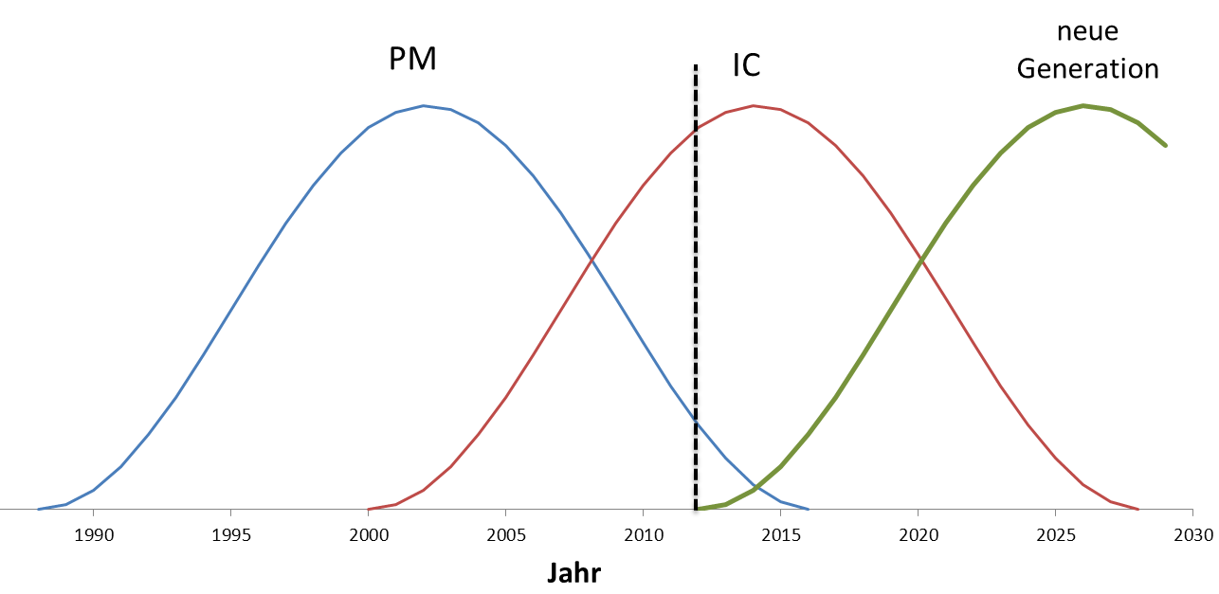
VAT Controller Plattformen
PM - abgesetzter Controller für Schaltschrankmontage - Local und Remote Betrieb → Bedienfront mit Tasten und Display - Versorgung mit Netzspannung - Logic- und RS232 Interface
IC - Integrierte Lösung - ausschliesslich Remote Betrieb - Versorgung mit 24VDC - breiteres Angebot an Interfaces
IC2 - Grundkonzept wie IC - mehr Rechenleistung - neue Antriebstechnik - kostengünstiger
IC2

Slide 3
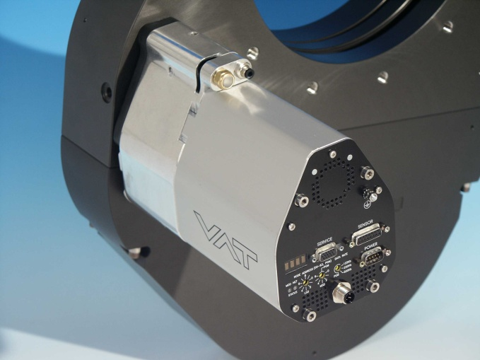
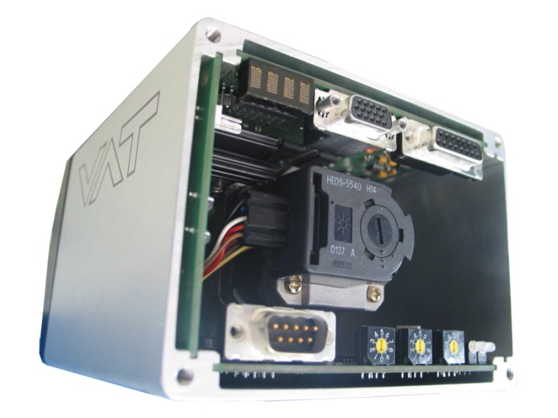
IC Plattform
Aktuelle Situation mit IC Plattform
Design ist 14 Jahre alt
Einzelne Bauteile werden in absehbarer Zeit abgekündigt werden → schwierige Bauteilbeschaffung
Begrenzte Rechenleistung durch 16bit CPU → Weiterentwicklung der FW kaum mehr möglich
Feldbus Interfaces → teure Lösung mit OEM-Modul
Antriebstechnik → Durch Standard-Schrittmotor-Technologie begrenzte Dynamik
Herstellkosten → z.T. teure Komponenten → wegen Variantenvielfalt hohe Herstell-, und Logistikkosten

Slide 4
IC2 Plattform
Ziele
Verwendung von aktuellster Elektronik-Technologie → sichere langfristige Bauteilversorgung
32Bit CPU → ermöglicht Weiterentwicklung von Regelsoftware → erlaubt bessere Strukturierung der Firmware
Feldorientierte Antriebstechnik → erlaubt schnellere und effizientere Antrieb
Chip basierte Feldbus-Integration → Feldbus zu gleichen Kosten wie RS232
USB Service Schnittstelle → Aktuelle PCs habe keine RS232 Schnittstelle mehr
Neuer modularer Aufbau → reduziert Variantenvielfalt beim Controllerhersteller
VAT-weites Controller Konzept → Konzept ist auch geeignet für nicht Regelventile

Slide 5

Projektablauf
Vorprojekte für IC2 Plattform 2011/12
Evaluation neue CPU
Evaluation neue Feldbus Lösung
Evaluation und Entwicklung Antriebstechnik
Konzept und Entwicklung Service Interface Lösung
Entwicklung firmenweites Steuerungskonzept
Evaluation Controller-Lieferant
Entwicklung Single Board FPC AMAT
Entwicklungsprojekt R65.5 Controller 2013/14
Hardwareentwicklung mit externen Partnern ● VAT PG5-E ● CCS Engineering (Elektronik, Print Layout) ● Sedax (Konstruktion, Industrial Design) ● Adaxys Mendrisio (Beratung, Test Engineering) ● VAT PG5-M (Anbindung an Antrieb, Konstruktion)
Firmware-Entwicklung, unterstütz durch ext. Partner ● PG5-E ● Solve (CPA) ● Nanotec (Antriebstechnik) ● NetTechnix (Feldbus)

Slide 6
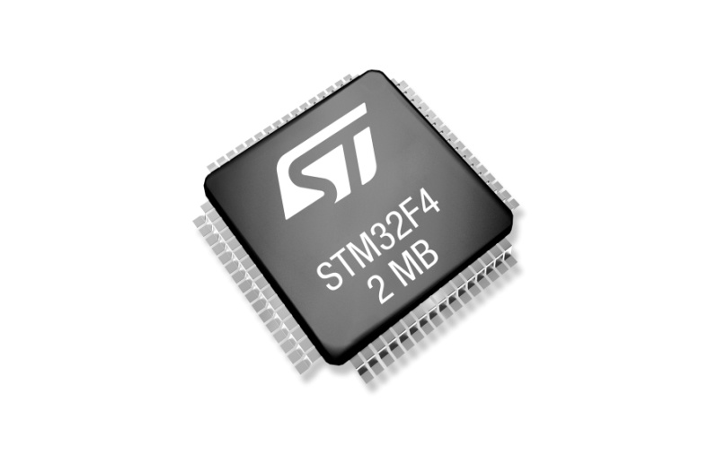
Antriebstechnik
Nanotec Motion Controller Technologie
Standard 32bit Micro Controller
Nanotec Firmware
Feldorientierte Motorsteuerung ● Schrittmotor wird zum Servomotor ● Hohes Spitzendrehmoment (x2-3) ● Hohe Dynamik(x2-3) ● geringe Stromaufnahme (-80%) ● Last-Rückmeldung (Service Request) ● sehr ruhiger Lauf
2-Achs Synchronbetrieb
Vorteile für VAT - Sehr einfach zu Integrieren - Kostengünstig

Slide 7
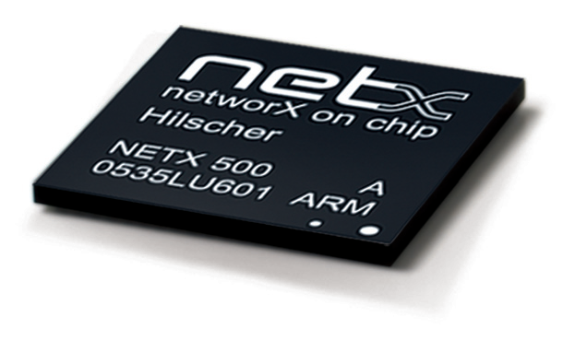
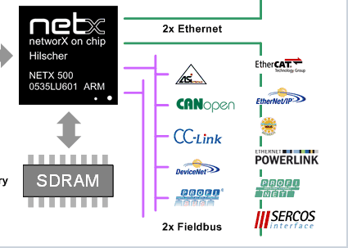
Feldbus Integration
netX52
Hilscher (D)
netX Family
netX52
Unterstützte Bus-Systeme - EtherCAT - DeviceNet - CC-Link - Profibus - …
Vorteile für VAT - kostengünstig - einfach zu integrieren

Slide 8
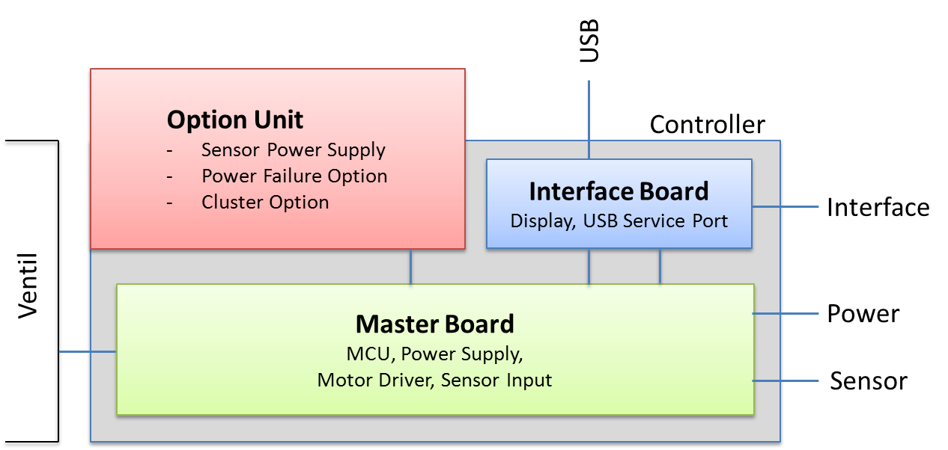
R65.5 Controller
Grundkonzept

Slide 9
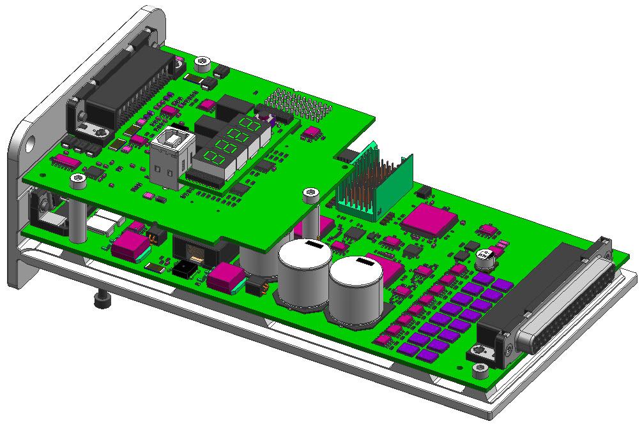
Konstruktion

Slide 10
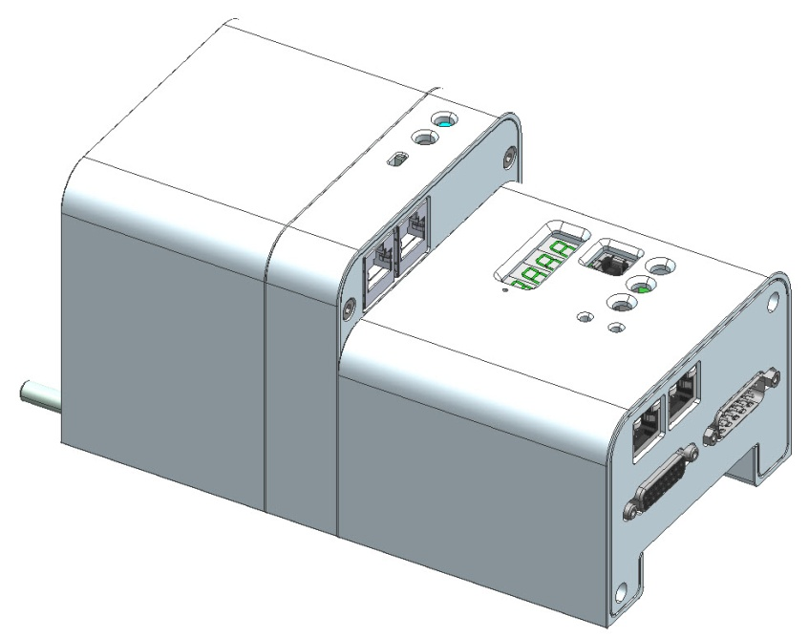
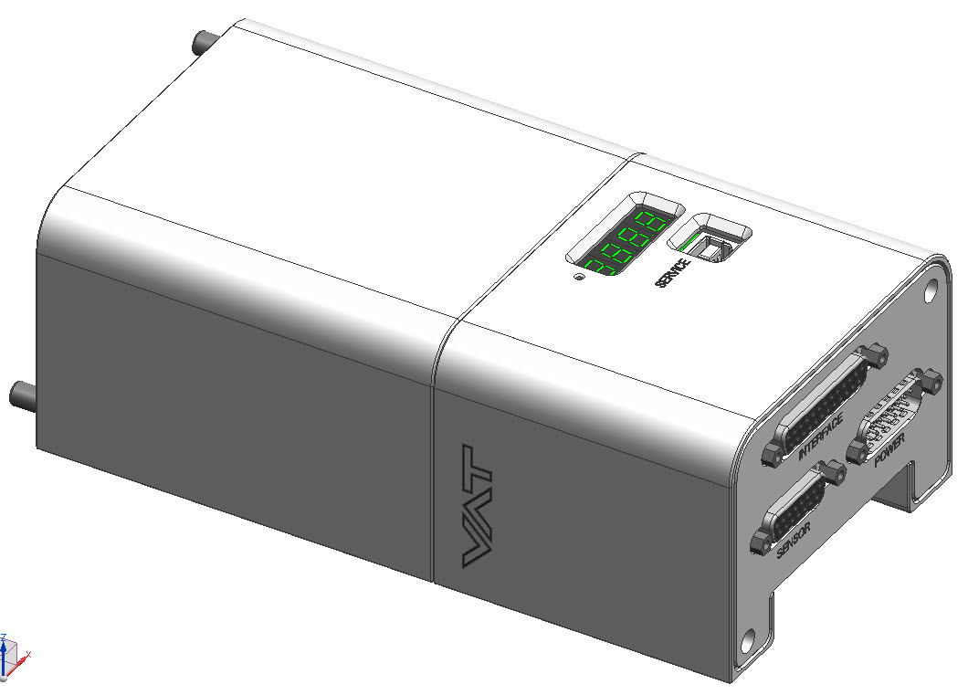
Konstruktion

Slide 11
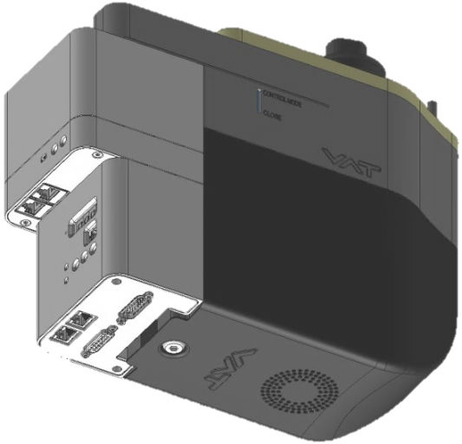
Konstruktion

Slide 12
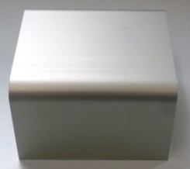
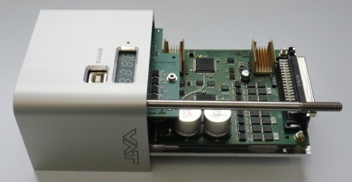
Logistik
Optionen Modul für SPS, PFO, Cluster
Blindabdeckung
SPS
PFO + SPS
Cluster
Cluster + PFO + SPS
Alle Module liegen
am Kanban-Lager
Optionen werden in ZMO montiert
RS232/485
EtherCAT
DeviceNet
Logic
Basis Controller für 2 Achsen, 2 Sensoren

Slide 13
Zeitplan
Basic Controller + RS232
Launch of
product
EtherCAT Interface (VAT-, PCV-Profil)
Launch of
product
Optionen
SPS, PFO, Cluster
Launch of
product
DeviceNet Interface
Launch of
product
Logic Interface
Launch of
product
Q3
Q4
Q1
Q2
Q3
Q4
Q1
Q2
Q3
2013
2014
2015

Slide 14
Ausblick
Weitere Verbreitung IC2 Plattform
Weitere Anwendungen für R65.5 Controller
R67
R62 DN80/100
ev. R65.0 (EtherCAT mit PCV-Profil)
ev. R64.2
ev. Controller für Low End Butterfly
Neuer Controller für R61.2 Nachfolgeprodukt
R61 neu
R62 kleine DN
Controller für Transfer Ventile
iL-Motion

